Slide 1



x
신재생에너지 IoT 개발자 입문 과정

Slide 2
React(2)

Slide 3
조건부 렌더링과 리스트 렌더링

Slide 4
조건부 렌더링
💡 특정 조건에 따라 컴포넌트 혹은 JSX 요소를 선택적으로 렌더링하는 방식
삼항 연산자 (?:), 논리 AND 연산자 (&&) 등을 활용

Slide 5
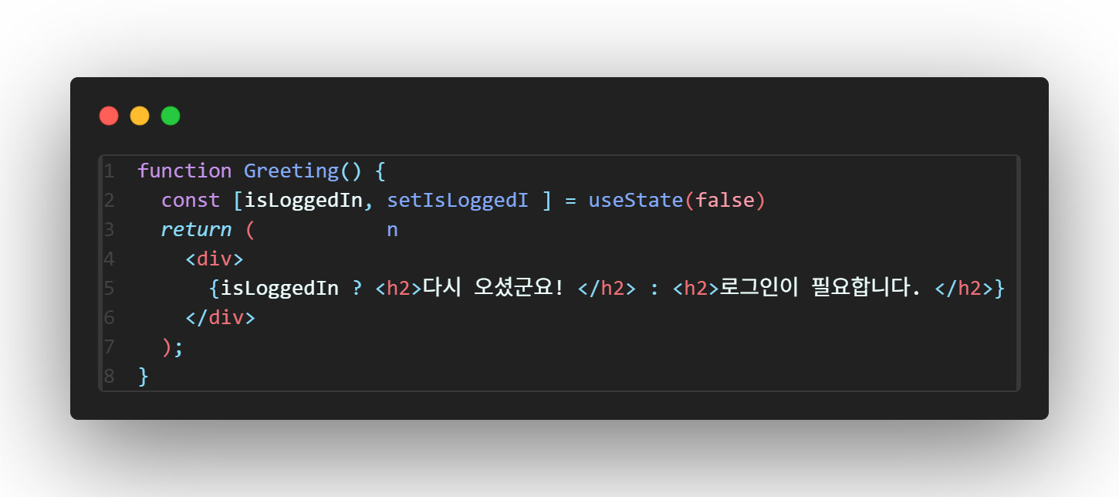
조건부 렌더링 – 삼항 연산자
✅ 문법: 삼항 연산자
조건 ? 참일 때 실행할 표현식 : 거짓일 때 실행할 표현식
✔️ isLoggedIn 값에 따라 서로 다른 JSX가 렌더링됨

Slide 6
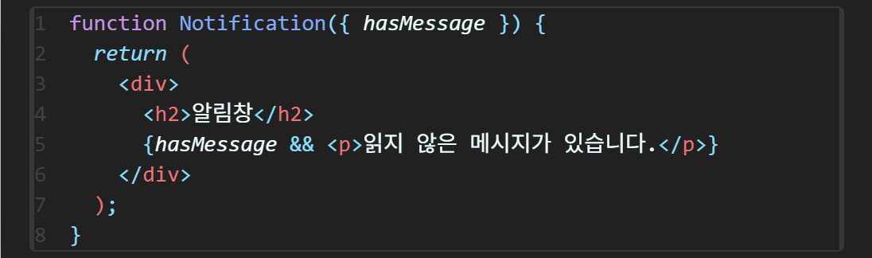
조건부 렌더링 – && 연산자
✅ 문법: && 연산자
조건 && 실행할 표현식
✔️ hasMessage가 true일 때만 <p> 요소가 렌더링됨
✔️ false일 경우 아무 것도 렌더링하지 않음

Slide 7
리스트 렌더링 – map() 함수 사용
💡 React에서는 배열 데이터를 화면에 출력할 때 map() 함수를 사용함
map()은 배열의 각 요소를 변환하여 새로운 배열을 반환하는 메소드

Slide 8
리스트 렌더링 – map() 함수 사용
✅ 리스트 렌더링 map() 사용 문법
{배열.map((요소, 인덱스) => {
return <div key={인덱스}>{요소}</div>;
})}
✔️ 배열 데이터를 좀 더 효율적으로 화면에 그리기 위해 map 사용
✔️ key
기존 요소와 업데이트 요소를 비교하는데 사용되는 속성
리스트 항목의 변화를 식별하는 데 사용하는 고유한 값
배열의 요소 중 고유한 값이 존재하지 않는다면 index 사용
Notes:
map을 사용하면 됩니다!

Slide 9
리스트 렌더링 – map() 함수 사용
✅ div 같은 태그가 아닌 컴포넌트와 함께 사용 가능
{배열.map((element, index) => {
return <FunctionProps name={element.name} key={index} />;
})}
let 배열=[{name:”allie”},
{name:”Lucy”},
{name:”Linda”},
];
오브젝트의 점 접근법으로 props 전달 &
배열의 개수만큼 컴포넌트 생성,

Slide 10
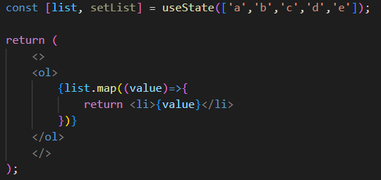


리스트 렌더링 – map() 함수 사용

Slide 11
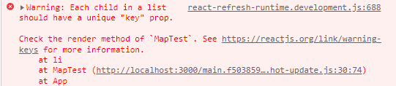
리스트 렌더링과 key
✔️ map() 함수를 이용해 컴포넌트를 생성할 때 “key” 사용을 권장한다.
✔️ Why? React는 업데이트 전 기존 요소와 업데이트 후 요소를 비교하는데 key를 사용
➡️ key가 없으면 어떤 항목이 변경/추가/삭제되었는지 파악하지 못해 불필요한 리렌더링이 발생할 수 있음

Slide 12

리스트 렌더링과 key
✔️ key를 index 값으로 설정할 시, 리스트의 순서가 변경되면 모든 key가 변경되므로
index 가 아닌 고유한 값으로 설정하는 것 권장

Slide 13
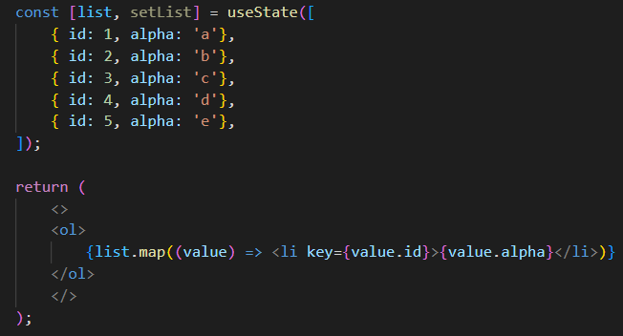
리스트 렌더링과 key
✅ 각 원소마다 고유 id 값을 갖고 있을 시 예제

Slide 14
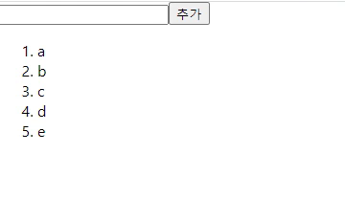
실습. input으로 새로운 알파벳 추가해보기
✅ map과 input으로 아래와 같이 구현해봅시다

Slide 15
filter()를 이용한 렌더링

Slide 16
filter() 함수
💡 filter()의 인자로 넘겨지는 callback 함수의 조건을 통과하는 요소를 모아 새로운 배열을 생성.
filter() 함수를 사용하여 배열에서 원하는 값을 삭제하는 코드 구현 가능.

Slide 17
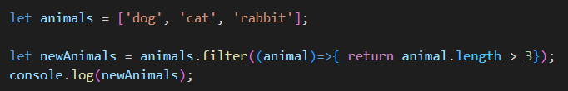
filter() 함수

Slide 18
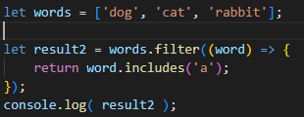
filter() 함수

Slide 19
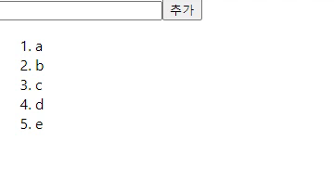
실습. 알파벳을 더블 클릭 했을 때 삭제하기
✅ filter와 input으로 아래와 같이 구현해봅시다

Slide 20
실습. Map & Filter 실습
[코딩온] React 실습 강의 클릭
➡ [Map & Filter 실습] 커리큘럼 클릭
➡ [1~3번 문제] 진행
➡ [(심화) 4번 문제] 진행

Slide 21
useEffect와 라이프사이클

Slide 22
라이프 사이클 이란?
💡React 컴포넌트는 화면에 나타나고, 업데이트되며, 사라지는 생명주기를 가짐
모든 React Component에 존재
useEffect 훅으로 라이프 사이클을 처리

Slide 23
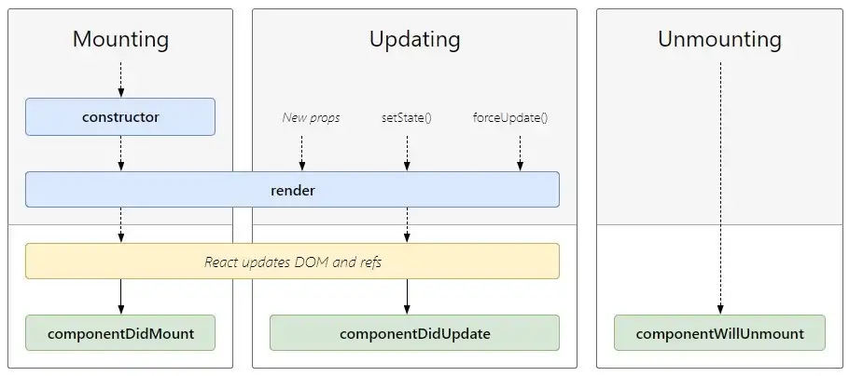
라이프 사이클
생성될 때
업데이트 할 때
제거 할 때

Slide 24
라이프 사이클
mount
update
unmount

Slide 25
라이프사이클 용어 정리
✅ Mount
DOM이 생성되고 웹 브라우저 상에 나타남
✅ Update
props or state 바뀌었을 때 업데이트함
✅ Unmount
컴포넌트가 화면에서 사라질(제거될) 때

Slide 26
useEffect()
💡함수형 컴포넌트에서 side effect(부수효과)를 수행하는 Hook
🔎 Side effect란?
함수의 입력과 출력 외부에서 프로그램의 상태나 외부 세계에 영향을 주는 것
렌더링 과정 외부에서 발생하는 동작
예: 데이터 fetch, DOM 조작, 콘솔 출력, 구독(subscription) 설정 등
➡️ useEffect()를 사용해 Mount, Update, Unmount 시 특정 작업을 처리

Slide 27
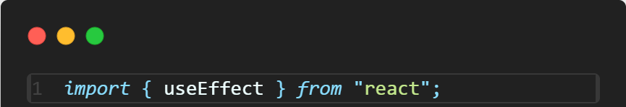
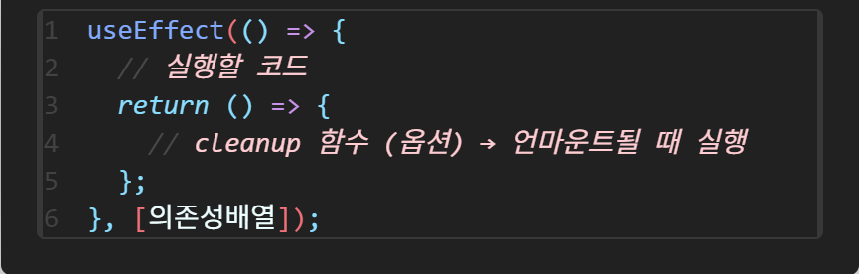
useEffect() 문법
✔️ 첫 번째 인자: 실행할 함수
cleanup함수 : 함수를 return시 반환하는 함수가 컴포넌트 Unmount 될 때 실행됨
✔️ 두 번째 인자: 의존성 배열
생략: Mount & Update 시 동작
[]: 빈배열 -> Mount 시에만 동작
[data]: 배열 안의 data 값이 Update 시 동작

Slide 28
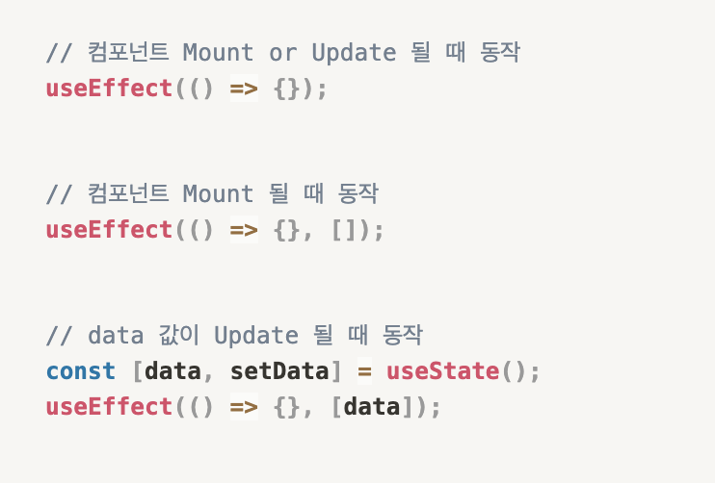
useEffect()
💡의존성 배열 : useEffect가 언제 실행될지 결정하는 배열

Slide 29
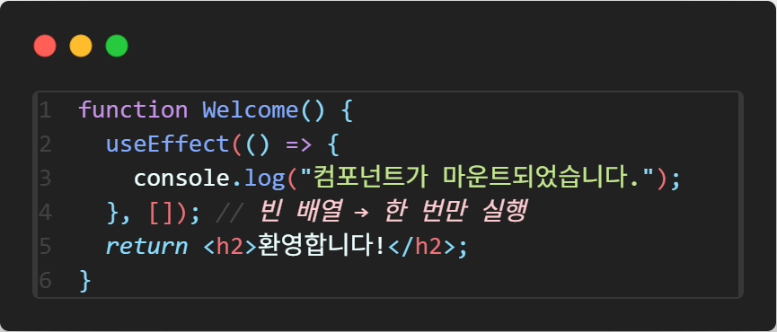
useEffect()
✅ useEffect() 예제 1: 마운트 시 실행
✔️ 의존성 배열이 []이면 컴포넌트가 처음 렌더링될 때만 실행됨

Slide 30
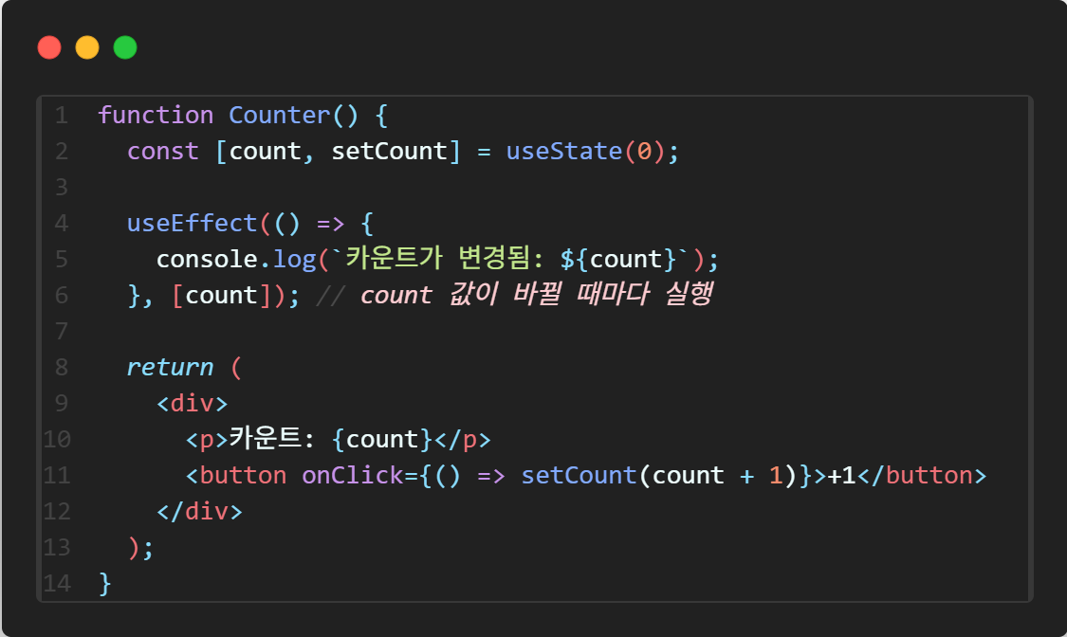
useEffect()
✅ useEffect() 예제 2: 업데이트 시 실행
✔️ count가 변경될 때마다 useEffect 내부 코드가 실행됨

Slide 31
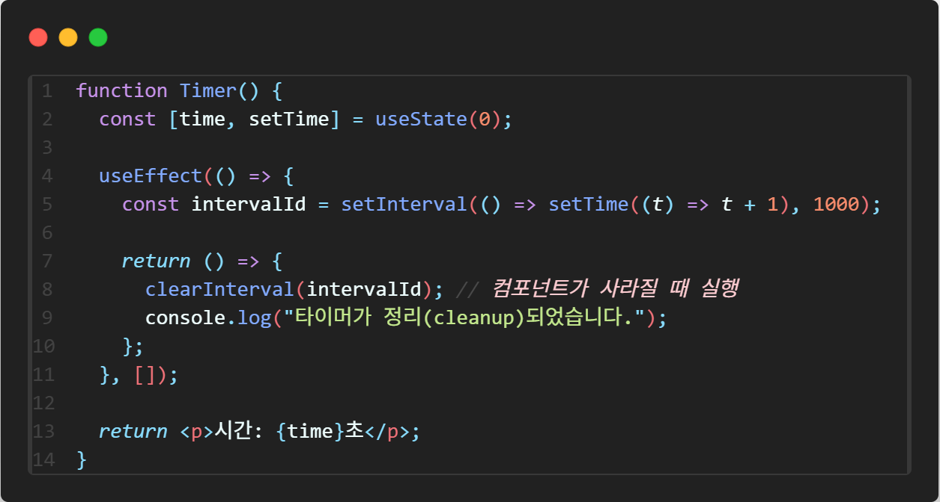
useEffect()
✅ useEffect() 예제 3: 언마운트 시 실행 (cleanup)
✔️ setInterval 같은 타이머는 반드시 cleanup에서 정리해야 메모리 누수 방지

Slide 32
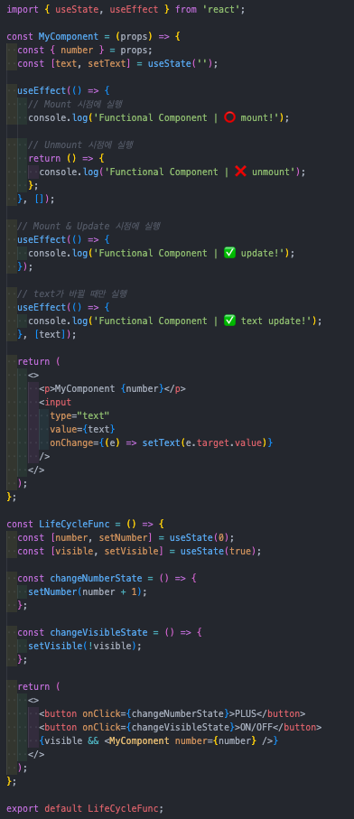
useEffect()
✅ useEffect() 예제

Slide 33
Event Handling

Slide 34


React의 Event
✔️ HTML Event
✔️ React Event

Slide 35


React의 Event handler
1️⃣ React의 이벤트는 핸들러는 소문자가 아닌 카멜 케이스(camelCase)를 사용
ex. onclick ➡ onClick
2️⃣ JSX를 사용해 이벤트 핸들러를 전달
함수의 실행이 아닌 함수 자체를 전달
3️⃣ 기본 DOM 요소에만 이벤트를 설정 가능

Slide 36
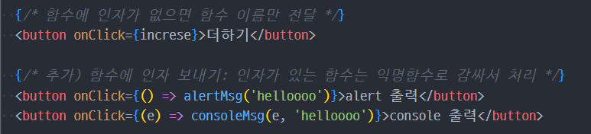
이벤트 핸들러 함수에서 인자 사용
✅ 함수에 인자가 없는 경우
✅ 함수에 인자가 있는 경우

Slide 37
Controlled Component
💡입력 요소의 값(value)을 React state로 관리하는 컴포넌트
onChange 이벤트를 통해 state가 즉시 업데이트됨
React가 UI 상태를 완전히 제어 ➡️ 권장 방식
↔️ 📌 Uncontrolled Component
입력 요소의 값이 DOM 자체에서 관리됨
ref를 사용해 DOM 값에 직접 접근 ➡️ 빠른 테스트나 간단한 입력창에 사용

Slide 38
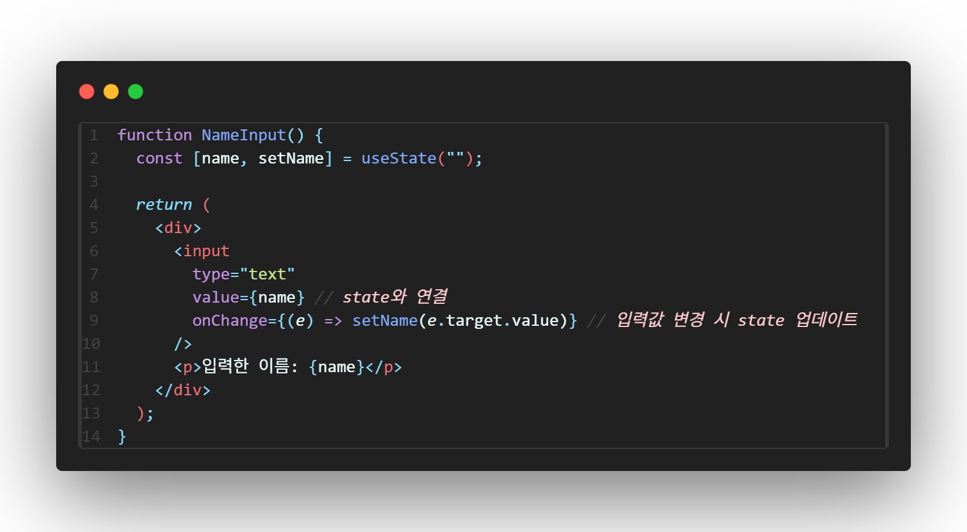
Controlled Component
✅ onChange 사용 예시

Slide 39
실습. 이벤트 핸들링 실습
[코딩온] React 실습 강의 클릭
➡ [이벤트 핸들링 실습] 커리큘럼 클릭
➡ [1~3번 문제] 진행

Slide 40
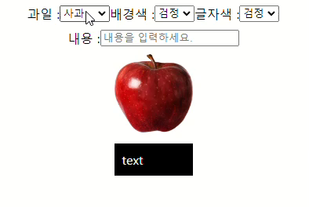
실습. 종합 실습 (props, state, event)

Slide 41

Hooks
Notes:
갈고리라는 뜻

Slide 42

Hooks?
💡React 함수형 컴포넌트에서 state와 React의 기능을 사용할 수 있게 해주는 함수들
2018년 10월에 React 컨퍼런스에서 처음으로 소개
2019년에 React의 16.8 버전에서 공식적으로 소개되고 사용
🔎 Hook의 의미 : React 기능에 연결되는 지점(걸어 쓸 수 있게 한다는 의미)

Slide 43
Hooks 사용 규칙
1️⃣ 최상위 단계에서만 호출 가능
최상위 컴포넌트 X
반복문, 조건문, 중첩된 함수 내부에서 호출하면 안 되는 것!
이유: 호출 순서가 매번 동일해야 React가 올바르게 state를 추적할 수 있기 때문
2️⃣ Hook은 오로지 React 함수형 컴포넌트 안에서만 호출 가능
일반 JS 함수에서는 사용 불가
오직 React 컴포넌트와 커스텀 Hook에서만 사용 가능
3️⃣ 커스텀 훅 이름은 "use"로 시작(권장사항)

Slide 44
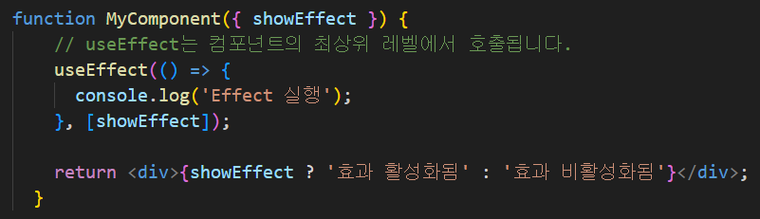
Hooks 사용 규칙
올바른 사용 예시 🔵
1. 조건문 밖에서 호출

Slide 45
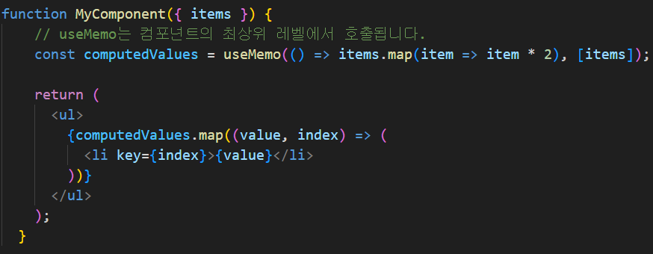
Hooks 사용 규칙
올바른 사용 예시 🔵
2. 반복문 밖에서 호출

Slide 46
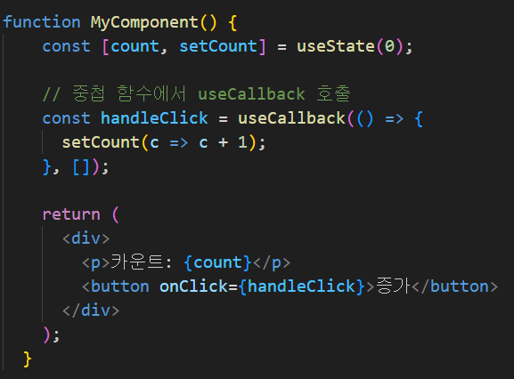
Hooks 사용 규칙
올바른 사용 예시 🔵
3. 중첩된 함수 밖에서 호출

Slide 47
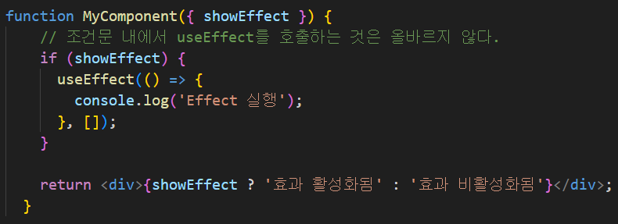
Hooks 사용 규칙
잘못된 사용 예시 🔴
1. 조건문 내에서 호출

Slide 48
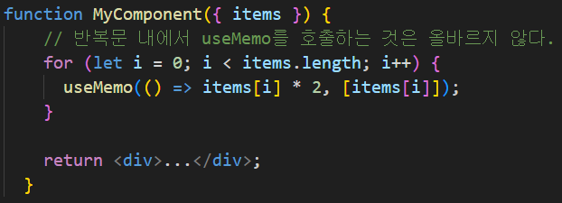
Hooks 사용 규칙
잘못된 사용 예시 🔴
2. 반복문 내에서 호출

Slide 49
Hooks 종류
useState(): 상태 관리를 위한 가장 기본적인 훅
useRef(): 참조(reference)를 생성하고 관리할 수 있는 훅 (DOM 접근, 변수 보존 등)
useEffect(): 컴포넌트가 렌더링 될 때마다 특정 작업을 수행하도록 설정할 수 있는 훅
useMemo(): 메모이제이션을 통해 함수의 리턴 값을 재사용할 수 있게 해주는 훅
useCallback(): 함수를 메모이제이션하여 불필요한 렌더링을 줄이게 해주는 훅
useReducer(): 복잡한 컴포넌트 상태 로직을 리듀서 함수를 통해 관리할 수 있는 훅
useContext(): 리액트에서 전역적으로 접근 가능한 데이터나 함수를 관리하고, 필요한 컴포넌트에서 그 값을 바로 가져와 사용할 수 있게 도와주는 훅
🔗 더 많은 Hooks 살펴보기: https://react.dev/reference/react/hooks

Slide 50
React Style

Slide 51
React 컴포넌트 스타일링 방식
✔️ CSS 모듈
✔️ Sass (Syntactically Awesome Style sheets)
CSS 전처리기를 이용해 복잡한 작업을 보다 쉽게 가능하게 함
🔎 CSS 전처리기: 자신만의 특별한 문법을 가지고 CSS를 생성하는 프로그램! 변수, 함수 개념을 사용하여 재활용성과 가독성을 높임
✔️ Styled Components
JavaScript 안에서 CSS를 작성하도록 도와주는 CSS-in-JS 라이브러리
컴포넌트 기반의 설계 방식
✔️ Tailwind CSS
미리 정의된 유틸리티 클래스를 조합해서 빠르게 스타일링할 수 있는 CSS 프레임워크

Slide 52
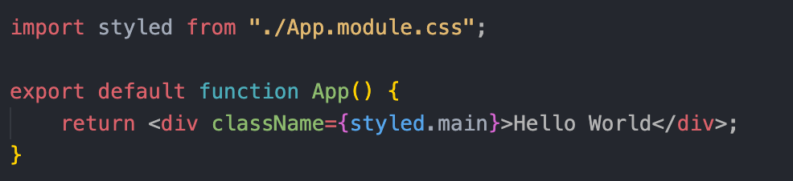
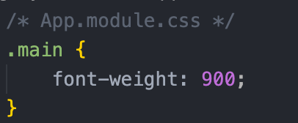
CSS 모듈
💡 CSS 파일을 모듈 단위로 분리하여, 클래스명이 자동으로 고유화 되도록 만들어주는 방식
CSS Module 형식을 사용하게 되면 자동으로 클래스명이 생성
css 파일명을 컴포넌트명.module.css로 생성
js파일에서 import해서 객체형태로 사용

Slide 53
Styled-components

Slide 54
Styled components 사용 준비
💡CSS-in-JS 라이브러리로, JavaScript 코드 안에서 CSS를 작성할 수 있게 해 줌
장점:
JS 안에서 조건부 스타일링 가능 (props 활용).
일반 CSS와 동일한 문법 사용 가능
기존 styled 컴포넌트를 기반으로 확장 가능
단점
번들 크기 증가 (CSS-in-JS 특성상 런타임에서 해석)
대규모 프로젝트에서 성능 이슈 가능

Slide 55
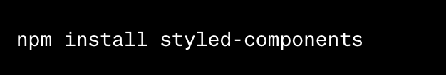
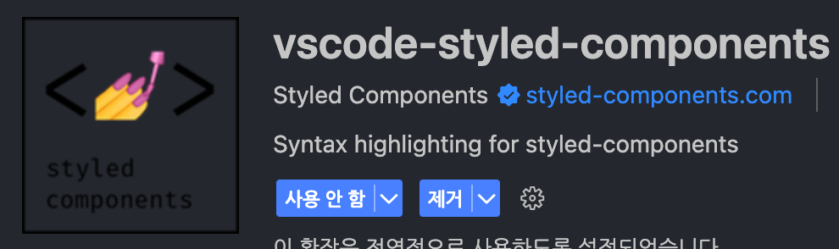
Styled components 사용 준비
✅ 라이브러리 설치
✅ VSCode extension 설치

Slide 56
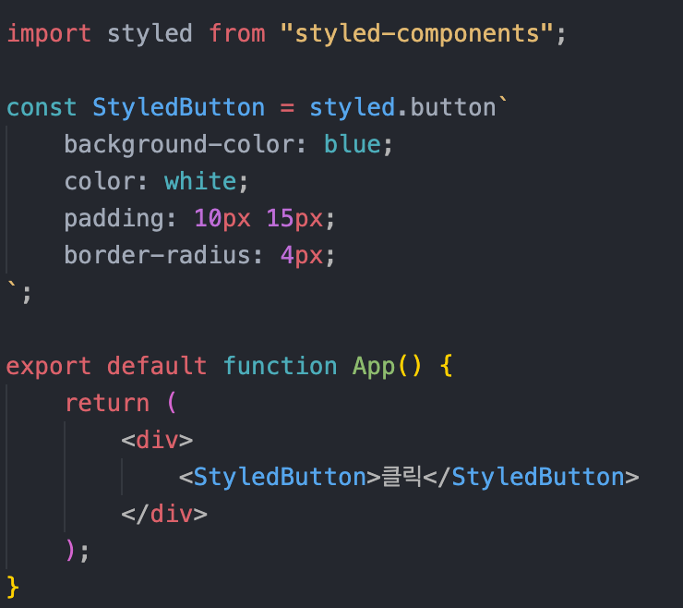
Styled components 기본 문법
✅ 라이브러리 설치
✔️ 컴포넌트 생성 : styled.HTML태그
✔️ 백틱 안 쪽으로 CSS 작성
✔️ 생성한 styled 컴포넌트를 사용

Slide 57
실습. React Style 실습
[코딩온] React 실습 강의 클릭
➡ [React Style 실습] 커리큘럼 클릭
➡ [1~3번 문제] 진행

Slide 58
React Router

Slide 59

라우팅(Routing)이란?
💡 사용자가 요청한 URL에 따라 해당 URL에 맞는 페이지를 보여주는 것
페이지의 경로를 지정하는 것
가장 많이 쓰이는 라이브러리? React Router

Slide 60

리액트 라우터 (React Router)
💡 개발자가 주소별로 다른 컴포넌트를 보여주기 위해 사용하는 라이브러리
여러 환경에서 동작할 수 있도록 여러 종류의 라우터 컴포넌트 제공
주요 컴포넌트
BrowserRouter
Routes
Route
Link
createBrowserRouter

Slide 61
BrowserRouter
💡 <BrowserRouter>
HTML5를 지원하는 브라우저의 주소 감지
Router의 역할
새로고침을 하지 않아도 새로운 컴포넌트를 렌더링 해주는 기능 담당
URL마다 컴포넌트가 바뀔 때 이때 바뀌는 부분의 최상단에 위치해야 한다.

Slide 62
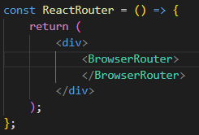
BrowserRouter

Slide 63
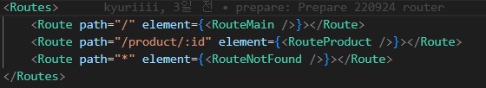
Routes, Route
💡<Routes>, <Route>
Routes: 여러 Route를 그룹핑하는 컨테이너
Route: 경로와 컴포넌트를 매핑
✔️ path : 경로
✔️ element : 연결할 컴포넌트

Slide 64

Link
💡 <Link>
경로를 변경한다.
기존 HTML 의 a 태그가 새로고침 해 렌더링을 수행했다면 <Link> 컴포넌트는 페이지 전환을 방지한다.

Slide 65

useParams()
💡 useParams()
/product/:id
경로에 : 를 사용해 설정되는 것
URL 파라미터가 여러 개인 경우 /product/:id/:name 처럼 설정

Slide 66
useSearchParams()
💡 useSearchParams()
URL의 쿼리 스트링(query string) 을 읽거나 수정할 수 있게 해 줌
쿼리 스트링: URL 끝에 ?key=value 형식으로 붙어 서버나 클라이언트에 추가 데이터를 전달하는 문자열

Slide 67
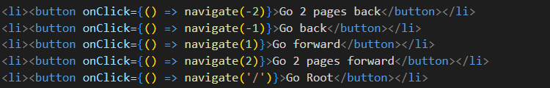
useNavigate()
💡 useNavigate()
코드 상에서 페이지 이동 제어 가능
Link 컴포넌트를 사용하지 않고 다른 페이지로 이동해야 하는 경우, 뒤로가기 등에 사용

Slide 68
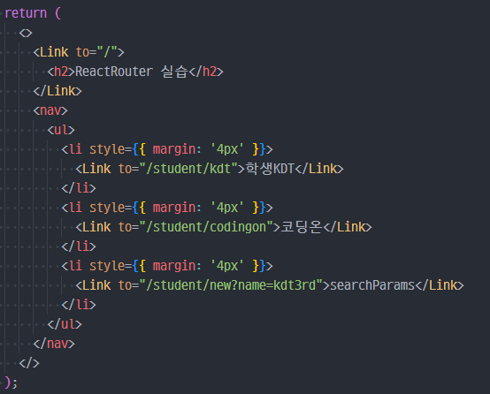
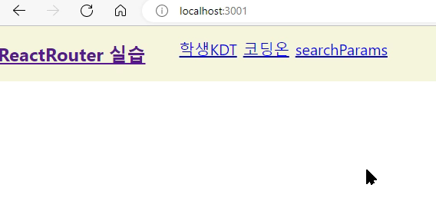
Router 실습
navbar 코드는 다음과 같을 때, 실행 영상을 참고하여 router 설정하기
Notes:
09_router

Slide 69
감사합니다

